Slide 1
Бережливый Многофункциональный центр предоставления государственных и муниципальных услуг в Новгородской области
Научный руководитель
доктор экономических наук, профессор НовГУ
Римма Алексеевна Тимофеева
Слушатель Президентской программы
Иванов Денис Сергеевич

Slide 2
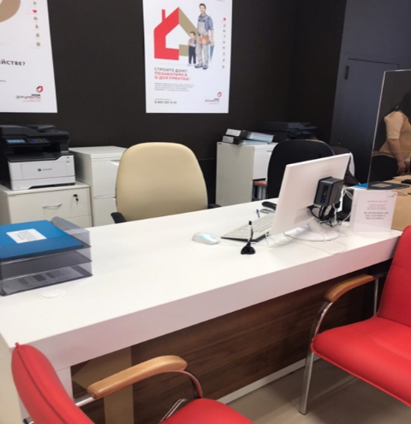
Бережливый Многофункциональный центр предоставления государственных и муниципальных услуг в Новгородской области
,
Введение:
Работа по внедрению методов и принципов бережливого производства в деятельность ГОАУ «МФЦ в Новгородской области началась с 2019 года в рамках реализации приоритетного регионального проекта «Бережливый МФЦ».
В настоящее время внедрение Lean-технологий в работу ГОАУ «МФЦ» представляется собой комплекс взаимодополняющих и согласованных между собой методических подходов, обеспечивающих процесс оптимизации предоставления услуг.
Применение принципов и методов бережливых технологий способствует повышению производительности труда, эффективности в области государственного и муниципального управления, ускорению принятия стратегических решений
2

Slide 3
Теоретико-прикладные аспекты Lean-технологий
,
Теоретико-прикладные аспекты Lean-технологий :
Организация рабочего пространства по системе 5С.
К достижению желаемых результатов приводит применение инструментов и принципов бережливого производства.
1.Сортировка - удаление ненужных предметов;
2.Соблюдение порядка - самоорганизация;
3. Содержание в чистоте - систематическая уборка рабочего места;
4. Стандартизация ;
5. Совершенствование - поддержание и улучшение.
Организация рабочего пространства по системе 5С приводит к снижению всех видов потерь.
Основная задача внедрения Lean-технологий оптимизировать работу многофункциональных центров и усовершенствовать систему с заявителями.
3

Slide 4
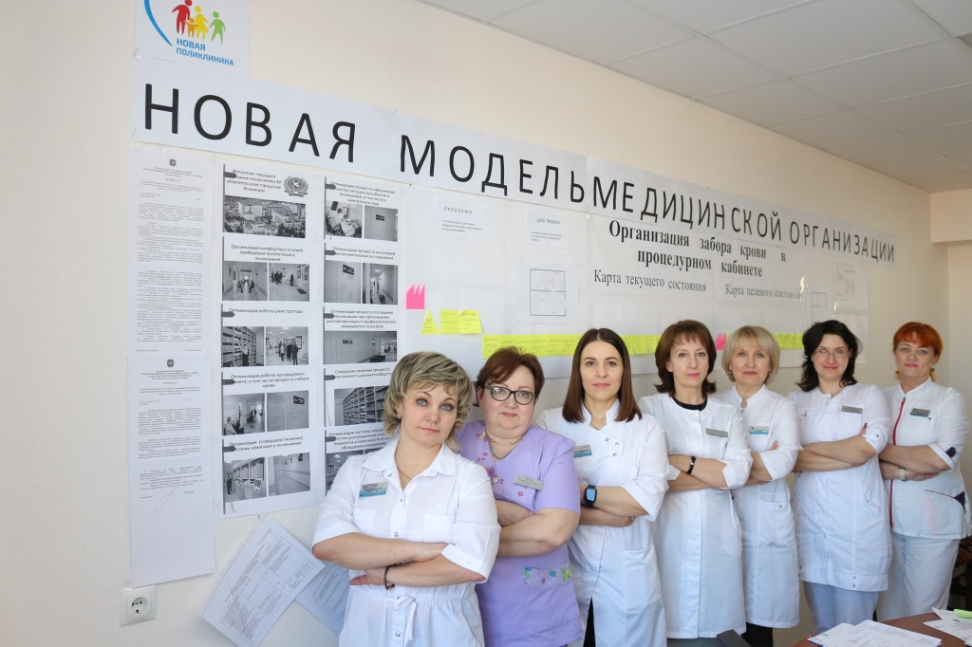
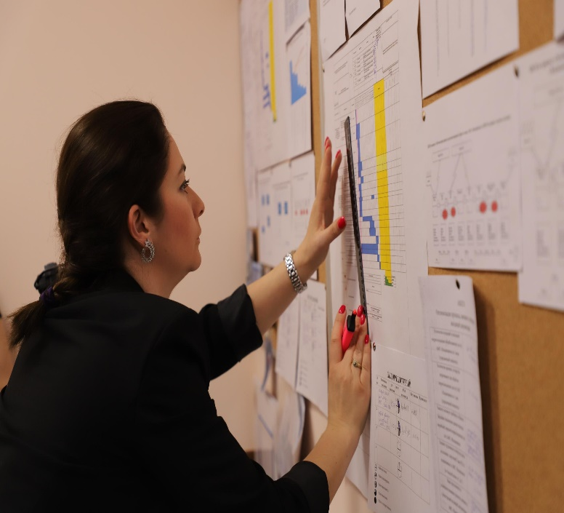
Российский опыт внедрения бережливых технологий
,
Промышленный сектор:
«СберБанк» ;
Группа «ГАЗ»;
РУСАЛ;
ЕвразХолдинг;
ОАО КАМАЗ,
ОАО «Российские железные дороги»,
ГК «Росатом» и др.
Государственный сектор:
Пилотный проект «Бережливая поликлиника»;
Приоритетный проект «Создание новой модели медицинской организации, оказывающей первичную медико-санитарную помощь»;
Федеральный пилотный проект «Бережливое правительство»
4

Slide 5
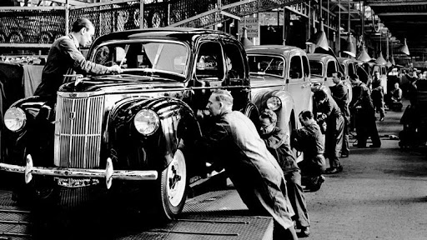
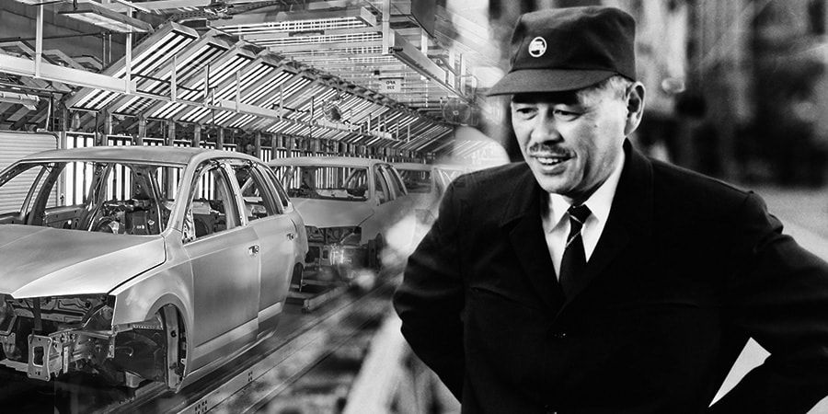
Зарубежная практика внедрения бережливых технологий
,
Промышленный сектор:
Корпорация Toyota (Япония);
Компания «Ford Motor Company» (США)
Государственный сектор:
Концепция «Бережливое правительство» (Leangovernment) (США);
Внедрение методов бережливого производства в деятельность Департамента доходов и сборов, Агентства скоростных автомобильных дорог, Министерства труда и пенсий, учреждения здравоохранения и Национальный офис аудита (Великобритания);
Внедрение бережливых технологий под управлением и контролем государственных органов (Китай)
5

Slide 6
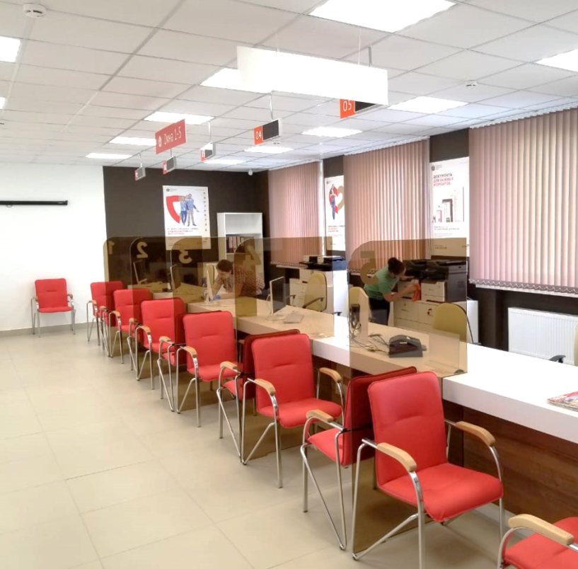
Анализ деятельности Многофункционального центра предоставления государственных и муниципальных услуг в Новгородской области.
,
Инструменты:
Организация рабочего пространства по системе 5С;
Визуализация:
- Канбан;
- Диаграмма Парето;
- Диаграмма Исикавы.
Гемба(Gemba);
Кайдзен:
- 5W+1H;
- 5 почему;
- Цикл PDCA.
ГОАУ «МФЦ» было сформировано в 2012 году путем объединения нескольких муниципальных автономных и муниципальных бюджетных учреждений
6
7

Slide 7
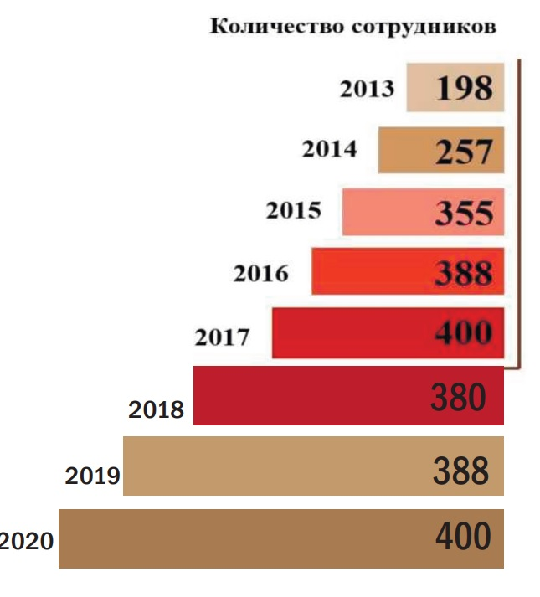
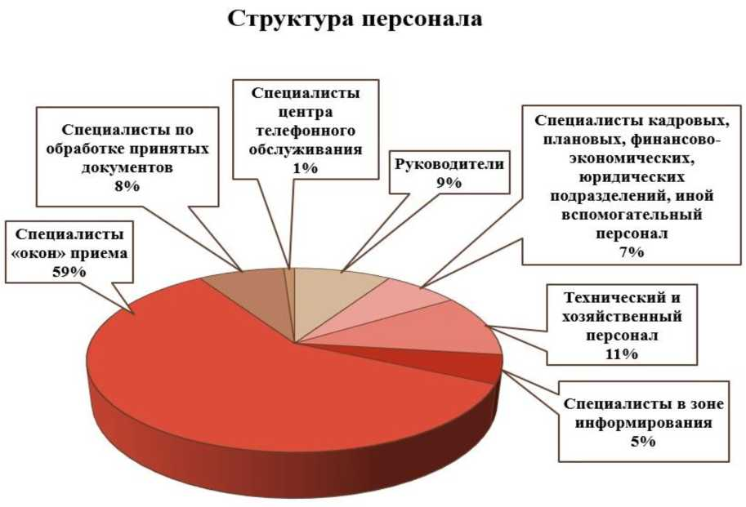
Анализ деятельности Многофункционального центра предоставления государственных и муниципальных услуг в Новгородской области.
7

Slide 8
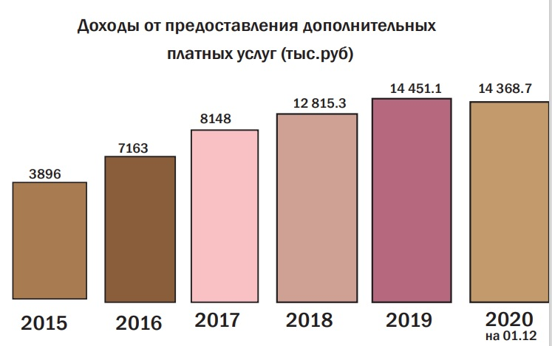
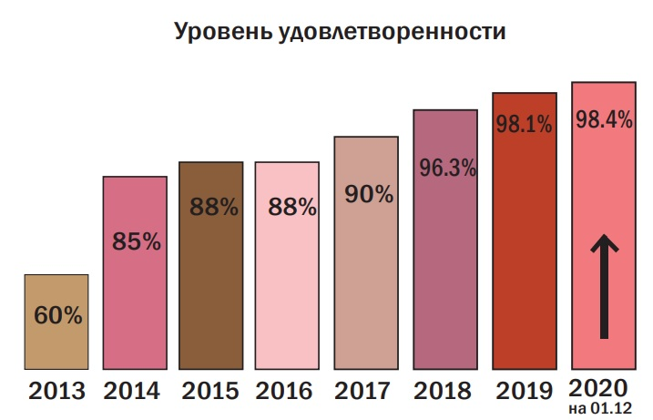
Анализ деятельности Многофункционального центра предоставления государственных и муниципальных услуг в Новгородской области.
Уровень удовлетворенности граждан качеством оказания государственных и муниципальных услуг с каждым годом повышается. По данным ежемесячного мониторинга, проводимого в учреждении, более 90% граждан удовлетворены получением услуг.
Перечень расширяется и редактируется с учетом уровня востребованности услуг среди заявителей.
8

Slide 9
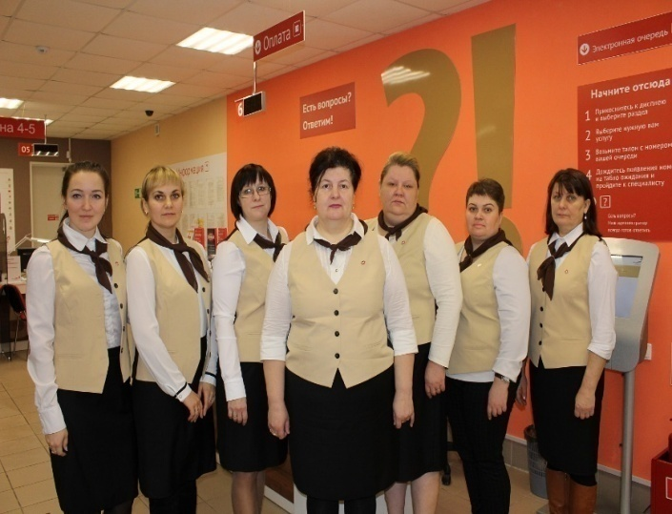
Оптимизация процесса оказания государственных и муниципальных услуг в Новгородской области
Эффективная организация рабочих мест специалистов
Хотелось бы отметить, что организация рабочего пространства по системе 5С позволила:
значительно повысить производительность труда;
сократить временные потери, главным образом на поиск необходимой информации и документов при исполнении
служебных обязанностей,
повысить качество предоставления услуг,
избавится от устаревших документов и ненужных запасов канцелярских принадлежностей;
сократить сроки согласования документов и принятия стратегических решений;
оптимизировать документооборот между структурными подразделениями учреждения;
улучшить корпоративную культуру учреждения.
В учреждении следует уделять особое внимание мероприятиям, направленным на развитие и обучение персонала, которые позволят повысить уровень профессиональных знаний и качество обслуживания заявителей, а также поспособствуют совершенствованию механизма взаимодействия с органами власти.
9

Slide 10
Оптимизация процесса оказания государственных и муниципальных услуг в Новгородской области
В настоящее время модель организации системы МФЦ требует изменений в соответствии с современными потребностями общества.
Разработка проекта по улучшению «Бережливого МФЦ» направлена на закрепление комплексного подхода к совершенствованию предоставления государственных муниципальных услуг и развитие системы МФЦ.
Задачи проекта :
Обеспечить вовлечение граждан в использование цифровых технологий при взаимодействии с государством и сопровождение перевода региональных и муниципальных услуг в цифровой вид;
Обеспечить в МФЦ очное взаимодействие (содействие) граждан и бизнеса по максимальному количеству услуг и сервисов органов власти и иных поставщиков услуг;
Обеспечить защиту интересов и прав заявителей при получении услуг и сервисов, в том числе в цифровом виде;
Мобильное приложение «МФЦ». Приложение будет удобный и эффективный формат взаимодействия с центрами Мои документы в Новгородской области.
Решение вышеуказанных задач позволит повысить уровень знаний населения о возможностях и потенциале применения цифровых сервисов, снизить цифровое неравенство, обеспечить высокое качество предоставления услуг для всех категорий граждан, будет стимулировать спрос на цифровые услуги и рост доли заявителей, использующих механизм получения государственных и муниципальных услуг в цифровой форме.
10

Slide 11
Бережливый Многофункциональный центр предоставления государственных и муниципальных услуг в Новгородской области
Учитывая, непрерывный рост количества услуг, реализуемых МФЦ и числа обращений граждан на оказание государственных и муниципальных услуг на современном этапе важно реализовать задачи проекта для улучшения качества обслуживания населения в рамках проекта «Бережливый МФЦ»
Ожидаемый результат:
• Сокращение среднего времени ожидания в очереди при получении услуг;
• Сокращение среднего времени обслуживания заявителя;
• Повышение удовлетворенности граждан предоставлением государственных и муниципальных услуг;
• Обеспечение быстрого доступа к любым услугам – просто введите название и выберите нужную услугу через Мобильное приложение «МФЦ».
• Увеличение доли заявителей по предварительной записи через приложение равномерно распределит заявителей по отделениям и специалистам .
• С помощью приложения снизятся очереди, появится возможность онлайн консультации через приложение.
• Обеспечит запись на удобное время без очередей.
,
В результате реализации проекта «Бережливый МФЦ» граждане получат возможность удобно и оперативно взаимодействовать с органами власти , не государственными фондами, поставщиками социально значимых услуг, не замечая организационных и иных границ между различными ведомствами.
11

Slide 12
Бережливый Многофункциональный центр предоставления государственных и муниципальных услуг в Новгородской области
,
Спасибо за внимание!
Ждем Вас в Бережливом Многофункциональном центре предоставления государственных и муниципальных услуг Новгородской области !

